Slide 1
CIÊNCIA TAMBÉM É POP!
A RELAÇÃO ENTRE OS VINGADORES E A INTELIGÊNCIA ARTIFICIAL
PROFA. DRA. ANA CAROLINA DE SOUSA SILVA

Slide 2
O QUE É UM COMPUTADOR AFINAL?
ELES PENSAM?

Slide 3
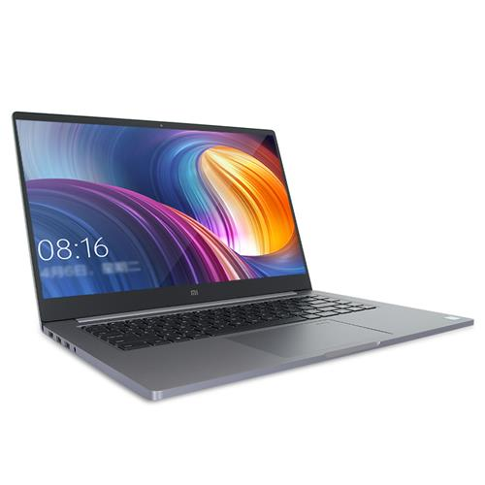

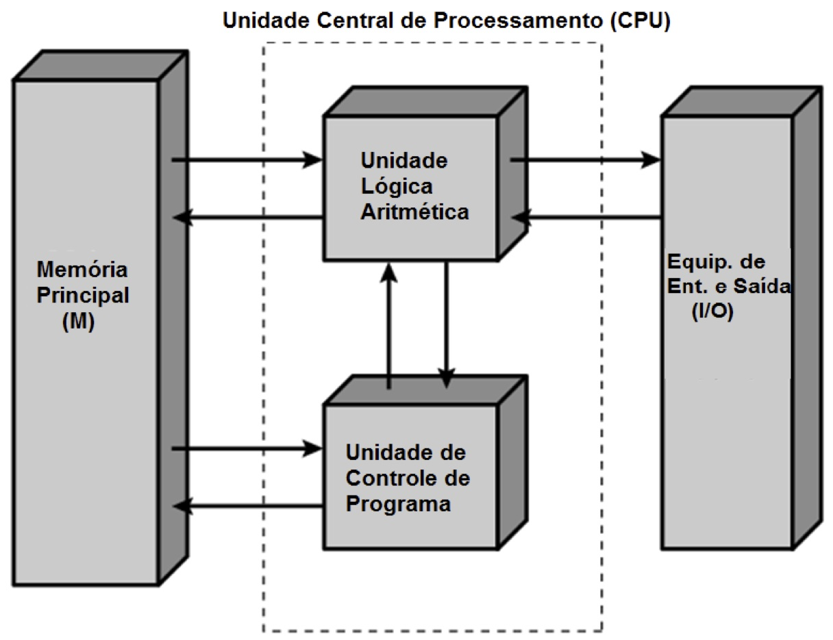
O QUE É UM COMPUTADOR AFINAL?
ELES PENSAM?
MÁQUINA
Cálculos em grande escala
ELES PENSAM?
Processamento de dados
Armazenamento de dados
Tratamento de imagens
Realidade virtual
Entretenimento
Notes:
Cálculos em grande escala

Slide 4
O que é pensar?
submeter (algo) ao processo de raciocínio lógico; exercer a capacidade de julgamento, dedução ou concepção.
determinar pela reflexão.
ter como intenção, pretender.
procurar lembrar-se, imaginar.
ser de opinião, de parecer.
Pensamento está ligado a forma como interagimos com o mundo
É como os neurônios interagem entre si e como eles processam as informações
Atividade de alta complexidade
Notes:
O processamento da informação é o pensamento em si. O pensamento é como os neurônios interagem entre si e como eles processam as informações.

Slide 5
E aí? Os computadores pensam ou não?
SÃO INTELIGENTES?
Realizam ações inteligentes
APRENDEM?
São treinados
PENSAM?
Não são capazes de emular todos os aspectos do pensamento
Podem ser confundidos com humanos em algumas tarefas
Notes:
Cálculos em grande escala

Slide 6
O QUE É UMA INTELIGÊNCIA ARTIFICIAL?
SÓ ROBÔS SÃO Inteligências artificiais?

Slide 7
O que é uma inteligência artificial?
O que é inteligência?
Aspectos da inteligência humana
Procedimento inteligente
Como definir inteligência?
É possível obtê-la numa máquina?

Slide 8
O que é uma inteligência artificial?
Habilidade de aprender e lidar
Habilidade de contemplar, pensar e raciocinar
Sinônimos:
Cérebro, mente, mentalidade, senso
Relacionados:
Discernimento, julgamento, perspicácia, sagacidade, sabedoria
O que é inteligência?
Aspectos da inteligência humana
Procedimento inteligente
Como definir inteligência?
É possível obtê-la numa máquina?
É muito difícil definir inteligência, podemos apenas analisar procedimento inteligente...

Slide 9
O que é uma inteligência artificial?
O que é inteligência?
Aspectos da inteligência humana
Procedimento inteligente
Como definir inteligência?
É possível obtê-la numa máquina?
Intuição
Uso de senso comum
Capacidade de julgar (juízo)
Objetividade
Criatividade
Raciocínio lógico e adequado
Conhecimento
Crenças
Capacidade de aprender
Notes:
"uma capacidade mental bastante geral que, entre outras coisas, envolve a habilidade de raciocinar, planejar, resolver problemas, pensar de forma abstrata, compreender idéias complexas, aprender rápido e aprender com a experiência. Não é uma mera aprendizagem literária, uma habilidade estritamente acadêmica ou um talento para sair-se bem em provas. Ao contrário disso, o conceito refere-se a uma capacidade mais ampla e mais profunda de compreensão do mundo à sua volta - 'pegar no ar', 'pegar' o sentido das coisas ou 'perceber'"

Slide 10
O que é uma inteligência artificial?
O que é inteligência?
Aspectos da inteligência humana
Procedimento inteligente
Como definir inteligência?
É possível obtê-la numa máquina?
Aprende por experiência
Usa conhecimento adquirido por experiência
Soluciona problemas na ausência de alguma informação
Reage rapidamente perante uma nova situação
Determina o que é importante
Raciocina e pensa
Entende imagens visuais
Processa e manipula símbolos
É criativo e imaginativo
Usa heurísticas
Uma inteligência pode ser artificial?
Notes:
"uma capacidade mental bastante geral que, entre outras coisas, envolve a habilidade de raciocinar, planejar, resolver problemas, pensar de forma abstrata, compreender idéias complexas, aprender rápido e aprender com a experiência. Não é uma mera aprendizagem literária, uma habilidade estritamente acadêmica ou um talento para sair-se bem em provas. Ao contrário disso, o conceito refere-se a uma capacidade mais ampla e mais profunda de compreensão do mundo à sua volta - 'pegar no ar', 'pegar' o sentido das coisas ou 'perceber'"

Slide 11
Artificial X natural
Artificial: palavra ambígua = fabricado
Flor Artificial
Luz Artificial
Parece ser mas realmente não é o que parece ser
É luz e ilumina
É o que parece ser
Artificial = imitação, só aparência
 | Natural | Artificial
Quantidade de informação externa | Muita | Pouca
Usa sensores (visão, audição, tato, olfato) | Muito | Pouco
Aprende por experiência | Muito | Pouco
É criativa ou tem imaginação | Muito | Pouco
Retém dados detalhados | Pouco | Muito
Faz cálculos complexos | Pouco | Muito
É adaptável | Muito | Pouco
Usa uma variedade de fontes de informação | Muito | Pouco
Transfere informações | Pouco | Muito

Slide 12
O que é uma inteligência artificial?
Conjunto de técnicas para a construção de máquinas “inteligentes” capazes de resolver problemas que requerem inteligência humana. (Nilsson)
Ramo da Ciência da Computação dedicado a automação de comportamento inteligente. (Luger e Stubble)
Tecnologia de processamento de informação que envolve processos de raciocínio, aprendizado e percepção. (Winston)
Estudo de como fazer os computadores executarem tarefas que, até o momento, os seres humanos fazem melhor. (E. Rich)
Automação de estratégias de solução de problemas, consideradas inteligentes, quando formuladas pelo ser humano.
O impasse continua pela indefinição de inteligência
Notes:
Cálculos em grande escala

Slide 13
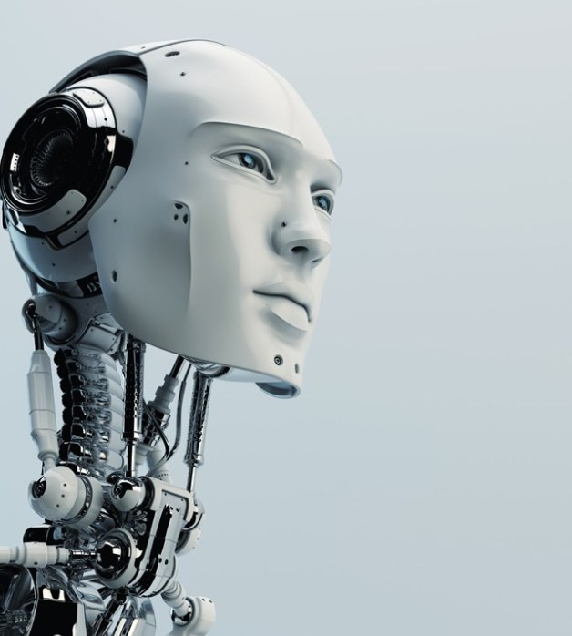
Só robôs são inteligências artificiais?
Linguística
Ciência da computação
Engenharia
Filosofia
Planejamento
Processamento de linguagem natural
Aprendizado de maquina
Redes neurais
Robótica
Psicologia
Biologia
Lógica matemática

Slide 14
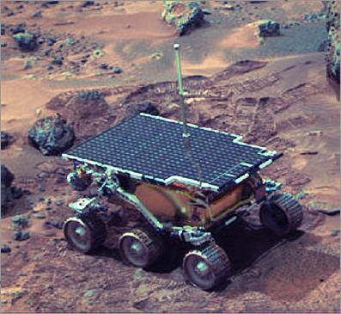
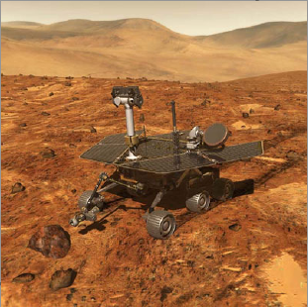
Ia no dia-a-dia
Robô Sojourner - Pathfinder em marte têm aspectos inteligentes
Spirit e Opportunity
Notes:
http://pt.wikipedia.org/wiki/Mars_Pathfinder
Pathfinder, missão de reconhecimento em marte – Soujouner é o robo q passou um mes fazendo leituras na superfície de Marte, 1996
http://pt.wikipedia.org/wiki/Mars_Pathfinder
Pathfinder, missão de reconhecimento em marte – Soujouner é o robo q passou um mes fazendo leituras na superfície de Marte, 1996

Slide 15
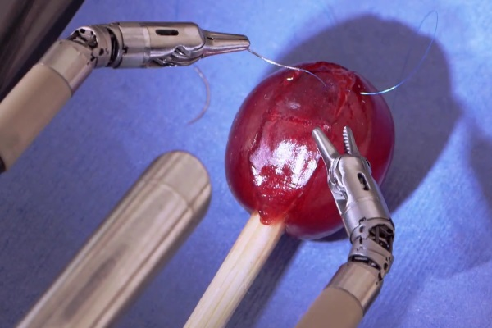
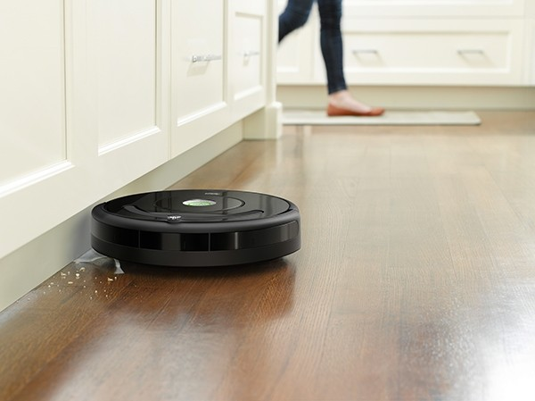
Ia no dia-a-dia
Da Vinci – robô cirurgião
Roomba
Notes:
https://setorsaude.com.br/veja-como-funciona-o-da-vinci-robo-cirurgiao-de-r-6-milhoes/

Slide 16
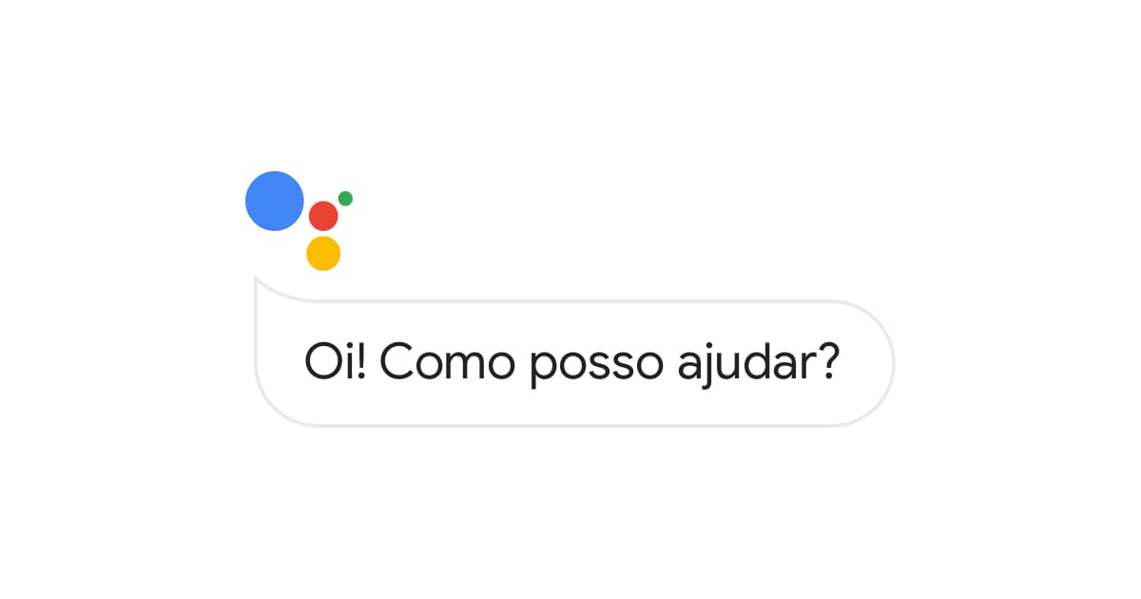

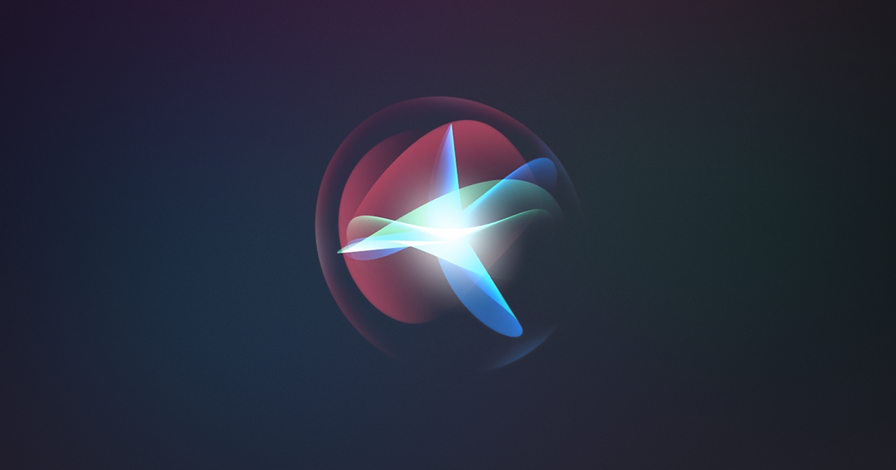
Ia no dia-a-dia
Notes:
https://setorsaude.com.br/veja-como-funciona-o-da-vinci-robo-cirurgiao-de-r-6-milhoes/

Slide 17
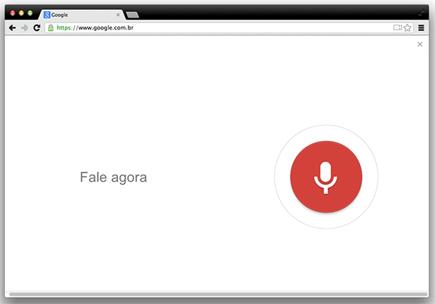
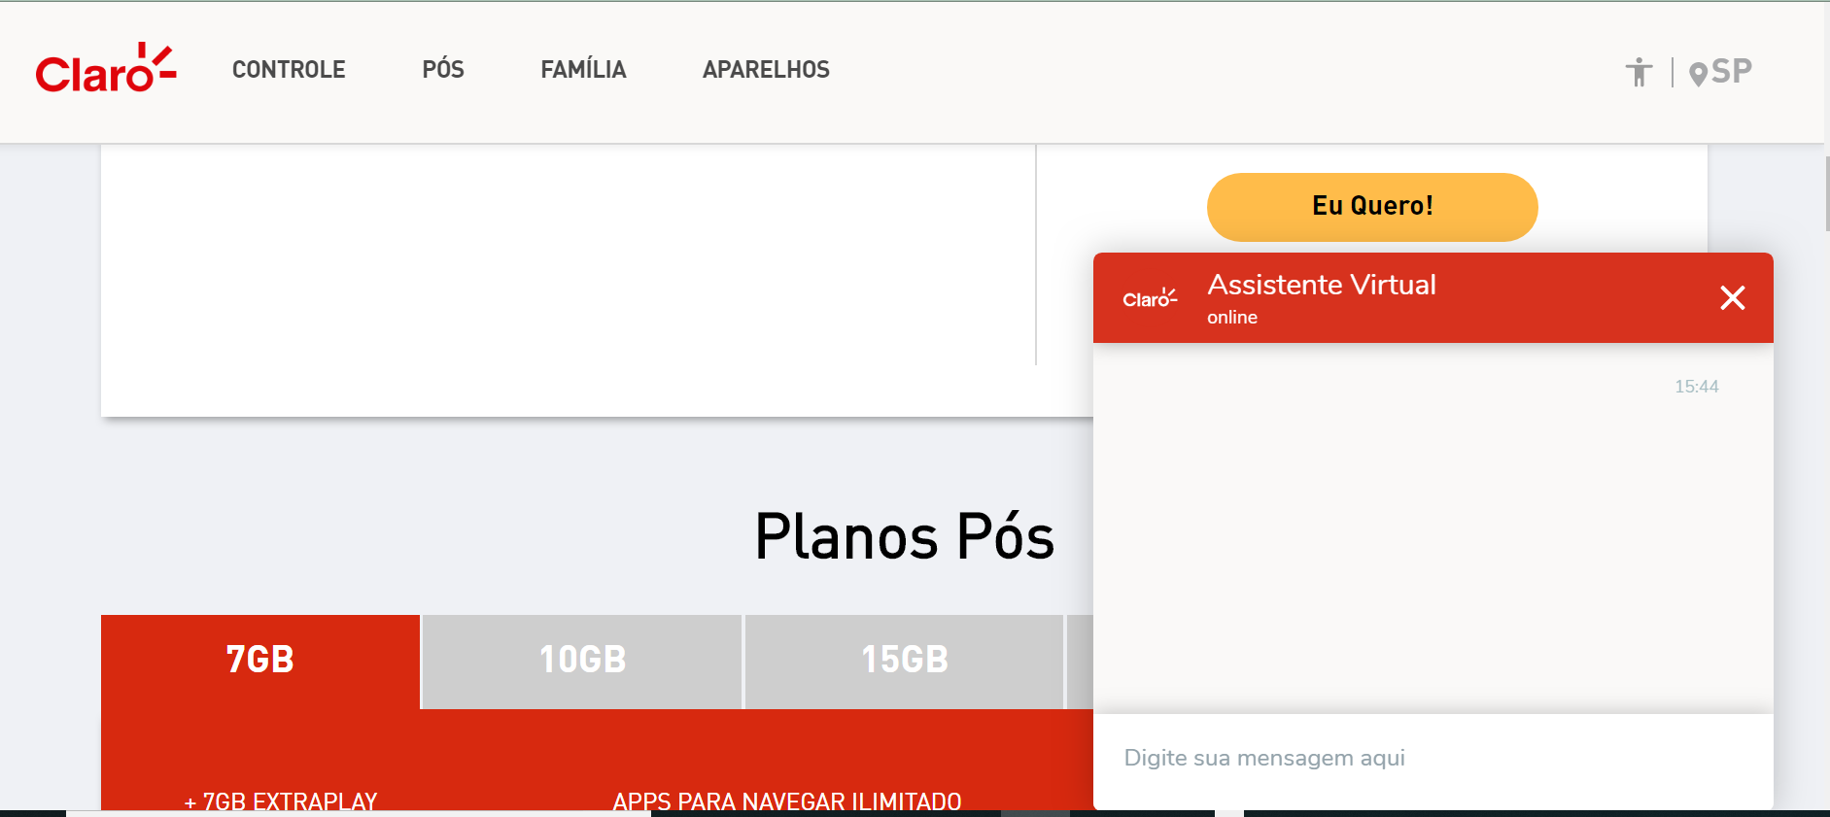

Ia no dia-a-dia
Notes:
https://setorsaude.com.br/veja-como-funciona-o-da-vinci-robo-cirurgiao-de-r-6-milhoes/

Slide 18
É possível ler mentes?
O que são sinais cerebrais e por que estuda-los?

Slide 19
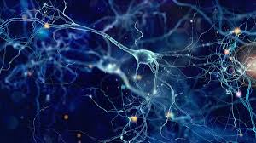
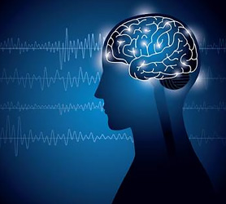
O que são sinais cerebrais e por que estuda-los?
Todos os processos acontecem no nosso cérebro
EEG permite acessar de forma “barata” esses processos
Entender o cérebro é um grande desafio
Notes:
Ondas cerebrais são ondas eletromagnéticas produzidas pela atividade elétrica das células cerebrais medidas por um eletroencefalógrafo (ou EEG). Representam a linguagem docérebro

Slide 20





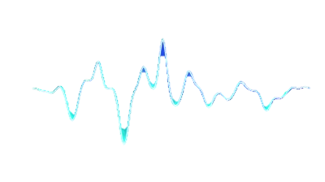

Eeg e análise sensorial
Sal x Açúcar
Possível diferenciar
Diferentes concentrações de açúcar
Concentração abaixo do limiar detectada como doce
Diferentes adoçantes
Em andamento
Análise Sensorial
Source: Adapted from Paperzip (2015)
Source: Thinkstick (2015)

Slide 21

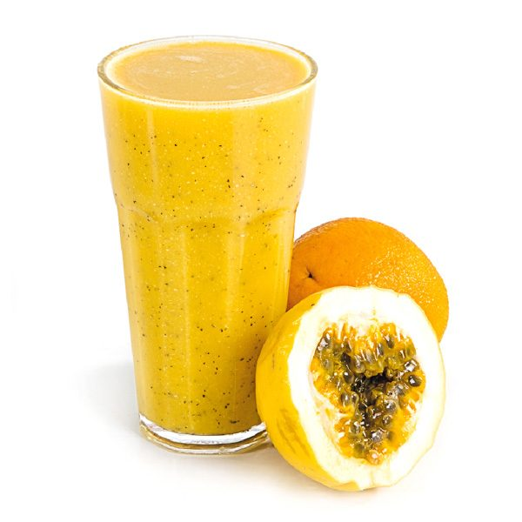


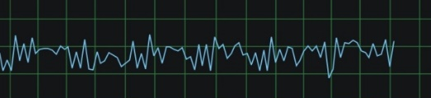
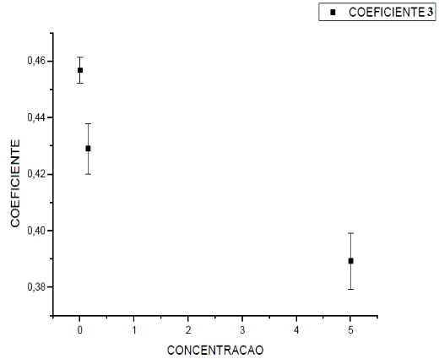


Eeg e análise sensorial
Caloric sweetner
Low calorie sweetners
x40
3
Samples
Juice + aspartame
3
Samples
Juice + sucralose
3
Samples
Juice + sugar
3
No sweetened juice
Samples
AGR
EEG
Hashida et al. (2005)
Moronte et al. (2016)
Notes:
O açúcar tem sido o principal adoçante na dieta humana por séculos representando uma percentagem elevada do consumo diário de energia com pouco valor nutricional adicional. Há também associação da ingestão elevada de açúcar com várias condições negativas de saúde, tais como obesidade e diabetes, tal fato, tem levado a uma forte necessidade de substituir total ou parcialmente o açúcar em alimentos por adoçantes alternativos de baixa caloria. Esta substituição fica, no entanto, vinculada às exigências de aceitação do consumidor, uma vez que preferências estão associadas a diversos fatores, alguns deles difíceis de avaliar. Esta proposta visa a avaliação do padrão da atividade elétrica cerebral de indivíduos saudáveis durante a degustação de bebida adoçada com adoçantes calóricos (sacarose) e adoçantes de baixa caloria (aspartame e sucralose). O objetivo é entender se o cérebro realmente processa de maneira diferente adoçantes calóricos e de baixa caloria, para entender melhor a percepção do consumidor em relação a eles. Durante a degustação a atividade elétrica cerebral será avaliada e posteriormente analisada por meio de técnicas de processamento digital de sinais (Coeficientes de Gabor). A determinação dos coeficientes e avaliação de diferença entre eles é que permitirá saber se o padrão de atividade elétrica cerebral para a bebida com adoçante calórico é semelhante ou não ao padrão obtido com adoçantes de baixa caloria. A avaliação do sinal cerebral nestas condições é inédita, contribuindo tanto para estudos acadêmicos quanto para a indústria de alimentos que poderá utilizar esses resultados na formulação de produtos de baixa caloria.

Slide 22


Eeg e análise sensorial
Caloric sweetner
Low calorie sweetners
O padrão obtido para adoçantes calóricos é igual ao de não calóricos?
x40
3
Samples
Juice + aspartame
3
Samples
Juice + sucralose
3
Samples
Juice + sugar
3
No sweetened juice
Samples
AGR
EEG
Hashida et al. (2005)
Moronte et al. (2016)
Source: Moronte (2013)

Slide 23
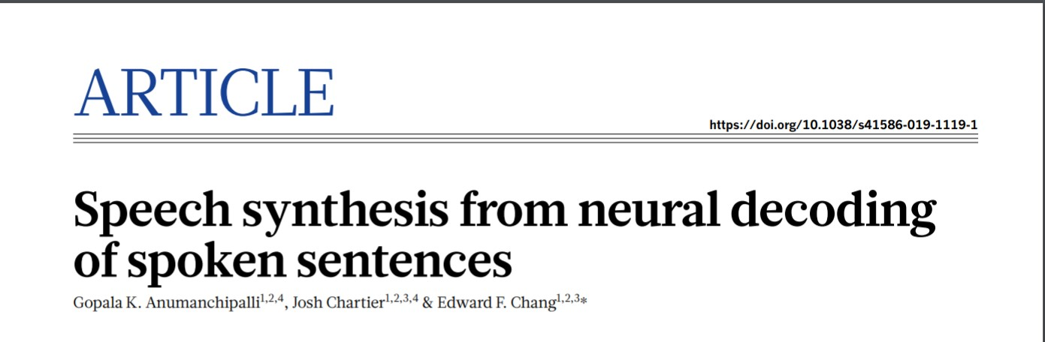
É possível ler mentes
Software capaz de decodificar sinais cerebrais da fala e transformá-los em frases escritas
Ampliar vocabulário
Estágio muito inicial
Notes:
O projeto contou com a participação de três pacientes diagnosticados com epilepsia e que iriam realizar uma neurocirurgia. Antes das operações, um pequeno pedaço de eletrodos foi implantado diretamente no cérebro para mapear, durante uma semana, a origem das convulsões.
Os três pacientes autorizaram Chang a registrar todas as atividades cerebrais. Cada um deles recebeu duas listas: uma com nove perguntas e outra com 24 possíveis respostas para ler.
Isso permitiu à equipe criar modelos computacionais que aprenderam a combinar os padrões específicos da atividade cerebral para as respectivas perguntas e respostas lidas por esses pacientes.
O resultado foi um software com precisão de 76% (para qual pergunta o paciente ouviu) e 61% (para qual resposta o paciente deu) na identificação de perguntas e respostas somente com os sinais cerebrais emitidos por esses pacientes.

Slide 24
É possível ler mentes
Software capaz de decodificar sinais cerebrais da fala e transformá-los em frases escritas
Ampliar vocabulário
Estágio muito inicial
É possível ler mentes?
Notes:
O projeto contou com a participação de três pacientes diagnosticados com epilepsia e que iriam realizar uma neurocirurgia. Antes das operações, um pequeno pedaço de eletrodos foi implantado diretamente no cérebro para mapear, durante uma semana, a origem das convulsões.
Os três pacientes autorizaram Chang a registrar todas as atividades cerebrais. Cada um deles recebeu duas listas: uma com nove perguntas e outra com 24 possíveis respostas para ler.
Isso permitiu à equipe criar modelos computacionais que aprenderam a combinar os padrões específicos da atividade cerebral para as respectivas perguntas e respostas lidas por esses pacientes.
O resultado foi um software com precisão de 76% (para qual pergunta o paciente ouviu) e 61% (para qual resposta o paciente deu) na identificação de perguntas e respostas somente com os sinais cerebrais emitidos por esses pacientes.

Slide 25
CIÊNCIA TAMBÉM É POP!
A RELAÇÃO ENTRE OS VINGADORES E A INTELIGÊNCIA ARTIFICIAL
PROFA. DRA. ANA CAROLINA DE SOUSA SILVA
anacss@usp.br

